Slide 1
La capa de persistencia en una aplicación

Slide 2
¿Qué es una capa de persistencia?
Los datos son expuestos a la aplicación en forma de objetos (entidades). En vez de acceder a BD, acceder a objetos de BD. Simplificar acceso a BD: en vez de lenguaje contra objetos, sino contra base de datos. Ya no se trabaja en el mundo relacional, sino con objetos. La capa de persistencia hace la conexión, etc→frameworks de persistencia: manejan el API jdbc (API conjunto de clases para hacer algo o colecciones de métodos para hacer algo)
Modelo
(lógica de aplicación)
Datos
Capa persistencia

Slide 3
La lógica de negocio maneja objetos, no tablas
ORM (Object Relational Mapping): mapeo entre objetos y modelo relacional

Slide 4
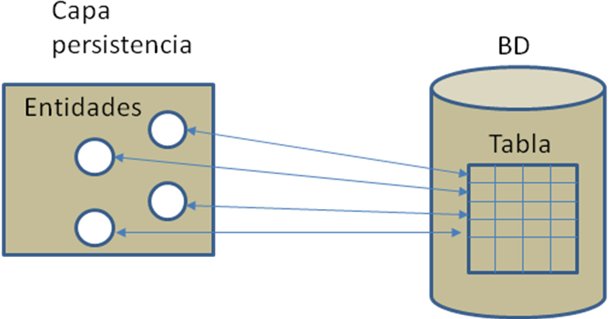
Entidades
Entidades: Objetos que representan una fila de una tabla de la base de datos.
Se definen mediante clases tipo JavaBean
Las operaciones sobre una capa de persistencia consisten en crear, modificar, eliminar y recuperar entidades.

Slide 5
Frameworks de persistencia
Conjunto de utilidades que facilitan la creación y manipulación de una capa de persistencia.
Entre los más populares:
Hibernate
Ibatis
JPA (no exactamente un framework, es una especificación que usa un framework como Hibernate) de Oracle
Componentes de un framework de persistencia
Motor de persistencia (mapeo ORM)
Sistema de configuración
API (acceso a la capa de persistencia)

Slide 6
Java Persistence API: JPA
Especificación Java EE para la configuración y gestión de una capa de persistencia. Lo único que no tiene es un motor. Coge el motor de Hibernate
Universal: juego de clases compatible con diferentes motores(hibernate, ibatis,..)
API estandarizado para acceso a entidades desde una aplicación
Es para el modelo (dao)
Versión 2.0 bastante estable desde hace tiempo
Para Base de Datos relacionales (para las no relacionales que guardan objetos JSON, hay adaptaciones, pero no es lo suyo).

Slide 7
JPA actúa como intermediario entre la aplicación y las bases de datos:
Se comunica con a aplicación a través de objetos sencillos, como son los POJOs (Plain Old Java Object) con los que se implementan las “entities”, instancias de clases que tienen simplemente constructores, datos miembro y funciones “getter” y “setter”.
Su implementación facilita las operaciones para realizar la persistencia de “entities” a tablas y viceversa.
El esquema del modelo del ORM se define en un fichero xml descriptor de la persistencia.

Slide 8
Ventajas de una capa de persistencia
Simplifica el acceso a los datos desde la lógica de negocio de una aplicación
Los datos son tratados como objetos desde aplicaciones orientadas a objetos
Elimina la continua interacción en el código entre el mundo de los objetos y el mundo relacional

